Slide 1






Ежемесячная компенсация части расходов
по найму жилого помещения
молодой семье с детьми
Социальная защита населения
Ленинградской области

Slide 2
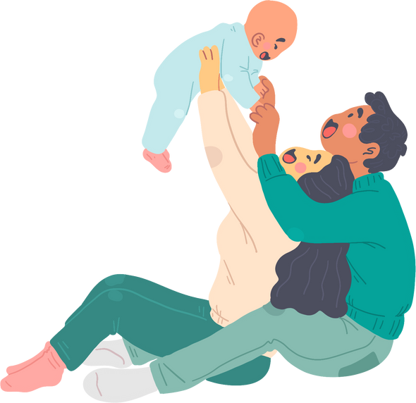


Молодая семья с детьми в возрасте каждого
из родителей до 35 лет включительно
Ребенок рожден с 1 января 2025 года и запись акта
о рождении произведена в органах ЗАГС или МФЦ Ленинградской области
Размер выплаты:
  50% по договору найма, но не более 14 000 руб. (первый ребенок )
  75% по договору найма, но не более 21 000 руб. (второй ребенок и последующие дети)
Социальная защита населения
Ленинградской области

Slide 3




Отсутствие в собственности
жилого помещения
Договор найма заключен на срок не менее шести месяцев, на помещение, которое находится в Ленинградской области
Уровень дохода не имеет значения
Способы обращения:
  МФЦ Ленинградской области
Социальная защита населения
Ленинградской области

